Slide 1
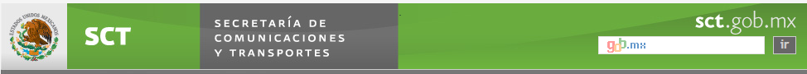
Sección 3.2 Requisitos para permiso de construcción de
Cruzamientos en el Derecho de vía de las Carreteras de Cuota.
Marque con una “X" la documentación que ya tiene y puede entregar.
Homoclave: SCT-08-001-B
Página 1 de 6.
Datos de información requeridos:
1. Nombre, denominación o razón social de quien o quiénes promuevan,
2. En su caso de su representante legal, domicilio, número telefónico, correo electrónico para recibir notificaciones, así como nombre de la persona o personas autorizadas para recibirlas,
3. La petición que se formula,
4. Los hechos o razones que dan motivo a la petición,
5. El órgano administrativo a que se dirigen y
6. Lugar y fecha de su emisión.
7. Señalar la carretera, tramo y kilómetro en donde se llevará a cabo la obra.
x
x
x
x
x
x
x
Menú principal

Slide 2
Sección 3.2 Requisitos para permiso de construcción de
Cruzamientos en el Derecho de vía de las Carreteras de Cuota.
Marque con una “X" la documentación que ya tiene y puede entregar.
Página 2 de 6.
 | Documentos que deben anexarse a la solicitud:
 | 1. Documentos que acredite la personalidad jurídica del promovente, tales como:
 | a. Personas físicas:
 | i. Identificación oficial (credencial de elector, pasaporte, cartilla liberada, o cedula profesional),
 | ii. comprobante de domicilio y Registro Federal de Contribuyentes.
 | b. Personas Morales:
 | i. Copia de la escritura constitutiva o documento equivalente,
 | ii. poder notarial del representante legal o documento equivalente,
 | iii. identificación del representante legal,
 | iv. comprobante de domicilio,
 | v. número telefónico,
 | vi. correo electrónico y
 | vii. Registro Federal de Contribuyentes.
 | (1 (para cotejo) original(es) 1 copia(s))
x
x
x
x
x
x
x
x
x

Slide 3
Sección 3.2 Requisitos para permiso de construcción de
Cruzamientos en el Derecho de vía de las Carreteras de Cuota.
Marque con una “X" la documentación que ya tiene y puede entregar.
Página 3 de 6.
x
2. Comprobante que acredite el pago de derechos (0 original(es) 1 copia(s)), una vez que se resuelva favorablemente la solicitud.
3. Constancia de no afectación a terceros o a instalaciones y obras establecidas, emitida por el Centro SCT, y (1 original(es) 0 copia(s))
4. Proyecto ejecutivo que contendrá:
a. Memoria descriptiva del proyecto, en la cual se detallará cada una de las etapas constructivas para lograr la instalación del cruzamiento.
b. Planta General del tramo de la autopista señalando el sitio en donde pretende instalarse el cruzamiento, indicando claramente los límites del derecho de vía, asimismo deberá contener los detalles relevantes del cruzamiento.
c. Sección transversal del derecho de vía, indicando si el cruzamiento es subterráneo o aéreo, o bien adosado a una estructura.
d. Si es cruzamiento subterráneo, se expresarán en forma detallada las características del cruzamiento, (profundidades y dimensiones de las obras auxiliares para alojar el cruzamiento, la dimensión de la sección del conductor y su profundidad, el tipo de material y sus características.
x
x
x
x

Slide 4
Sección 3.2 Requisitos para permiso de construcción de
Cruzamientos en el Derecho de vía de las Carreteras de Cuota.
Marque con una “X" la documentación que ya tiene y puede entregar.
Página 4 de 6.
x
d. Si es cruzamiento subterráneo, se expresarán en forma detallada las características del cruzamiento, (profundidades y dimensiones de las obras auxiliares para alojar el cruzamiento, la dimensión de la sección del conductor y su profundidad, el tipo de material y sus características.
e. Cuando sea instalación aérea, se indicará en la planta la ubicación de sus apoyos, en la sección transversal, las características estructurales de los postes, su altura, la profundidad de hincado y sus características anexando el sustento técnico (especificaciones) y la altura mínima entre la línea conductora y el nivel de la rasante del pavimento, siendo esta de 7.25 metros.
f. Cuando se trate de un cruzamiento adosado a una estructura señalar a través de sección transversal y longitudinal todos los detalles, procedimientos y materiales propuestos a utilizar para el adosamiento del cruzamiento.
g. Presupuesto de obra
h. Programa de obra.
i. Nota:
1. Las acotaciones en los planos serán en metros y la escala será la necesaria para obtener legibilidad
2. Los planos se entregarán en papel bond debidamente doblados tomando en cuenta la modulación de una hoja tamaño carta.
x
x
x
x
x
x

Slide 5
Sección 3.2 Requisitos para permiso de construcción de
Cruzamientos en el Derecho de vía de las Carreteras de Cuota.
Marque con una “X" la documentación que ya tiene y puede entregar.
Página 5 de 6.
x
3. Los planos se firmarán por el proyectista o proyectistas, según sea el caso, debiendo anotar su nombre, número de cédula profesional y, en su caso, el número de registro de perito.
4. El cuadro de referencia para los planos deberá contener los siguientes datos:
a) Logotipo de la Secretaría de Comunicaciones y Transportes (será proporcionado por el Centro SCT).
b) Secretaría de Comunicaciones y Transportes.
c) Dirección General de Desarrollo Carretero y Centro SCT de la entidad federativa de que se trate.
d) Descripción de la obra o instalación.
e) Descripción del plano (planta general, secciones, etc.).
f) Escala y acotación.
g) Número de plano y/o clave.
h) Nombre, tramo, kilómetro y origen de cadenamiento de la autopista correspondiente.
i) Nombre del solicitante.
j) Nombre del proyectista o proyectistas.
k) Número de cédula profesional y, en su caso, el número de registro de perito del proyectista o proyectistas.
x
x
x
x
x
x
x
x
x
x
x

Slide 6
Sección 3.2 Requisitos para permiso de construcción de
Cruzamientos en el Derecho de vía de las Carreteras de Cuota.
Marque con una “X" la documentación que ya tiene y puede entregar.
Página 6 de 6.
x
l) Espacio para el nombre y firma de visto bueno del Jefe de la Unidad General de Servicios Técnicos del Centro SCT de la entidad federativa de que se trate.
m) Espacio para nombre (será proporcionado por el Centro SCT) y firma de visto bueno del Subdirector de Atención del derecho de Vía de la Dirección General de Desarrollo Carretero
n) Espacio para el nombre (será proporcionado por el Centro SCT) y firma de visto bueno del Director de Atención del derecho de Vía de la Dirección General de Desarrollo Carretero.
o) En el proyecto se deberá considerar:
1) No obstaculizar la visibilidad,
2) No afectar ningún elemento de la infraestructura de la autopista (1 original(es) 3 copias de los planos del proyecto incluyendo copia de los archivos informáticos en formato dwg y pdf. copia(s))
x
x
x
x
Guardar datos

Slide 7
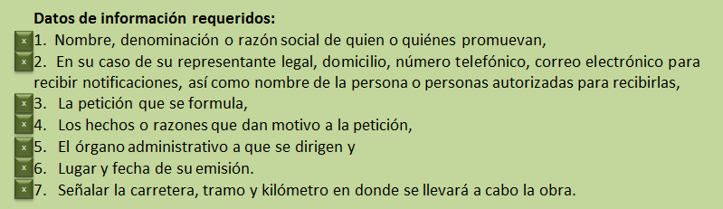
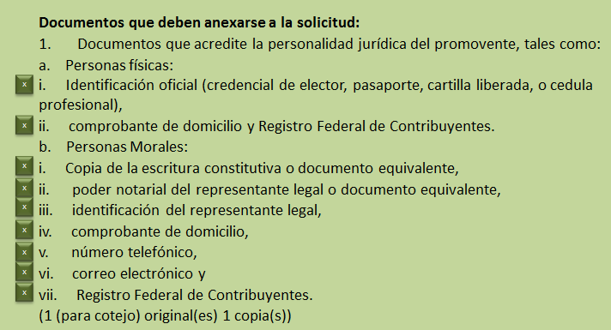
Reporte de documentación que ya puede entregar para tramitar el permiso construcción de
Accesos en el Derecho de vía de las Carreteras de Cuota.
Página 1 de 2.

Slide 8
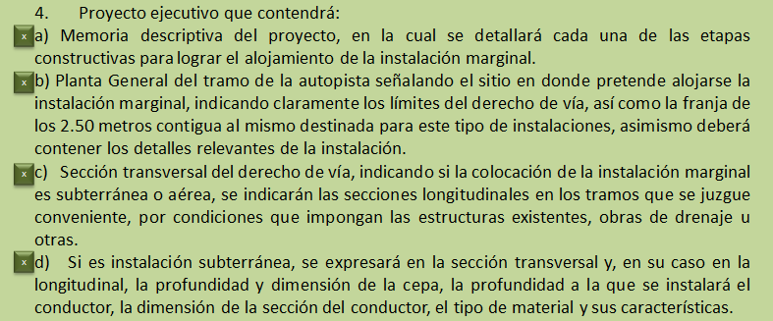
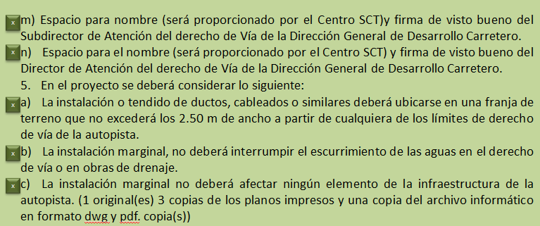
Reporte de documentación Faltante para tramitar el permiso de construcción de
Accesos en el Derecho de vía de las Carreteras de Cuota.
Página 2 de 2.

